Slide 1
“MEMORAMA”
Python version

Slide 2
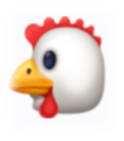


“MEMORAMA”
BIENVENIDO A MEMORAMA.
Es un juego de memoria en donde tendrá oportunidad de seleccionar dos cartas por turno.
Si las dos cartas coinciden permanecerán descubiertas.
Tiene un número limitado de oportunidades por lo que
que no deberá de desperdiciarlos.
Podrás seleccionar la carta correspondiente con números
del 1 al 16.

Slide 3

PROCESO
Procesar el pseudocodigo conforme diagrama
Encontrar las mejoras para perfeccionar el proyecto
Definición de Juego
STEP 1
STEP 3
STEP 5
STEP 2
STEP 4
Elaboración diagrama explicando el flujo del juego
Energía al máximo con el codeo

Slide 4



RETOS
SOLUCIONES
CODIGO
CODIGO
Investigación en documentación e impresión de uni códigos
Impresión de Emojis
Crear una evaluación en donde se comparan las cartas iguales
Ocultar imágenes
Cumplimiento de todas las funciones
Se valido cada función y cumpliera con la logistica por medio de un Print

Slide 5
FUTURAS MEJORAS….
Dificultad
Tiempo
Ventana
Agregar niveles Bajo
Medio
Alto.
Incluir un temporizador para el juego sea mas interactivo.
Poder reproducir el juego fuera terminal.

Slide 6
¡Vamos a Jugar!

Slide 7
¡Vamos a Jugar!
DIAGRA DE FLUJO

Slide 8
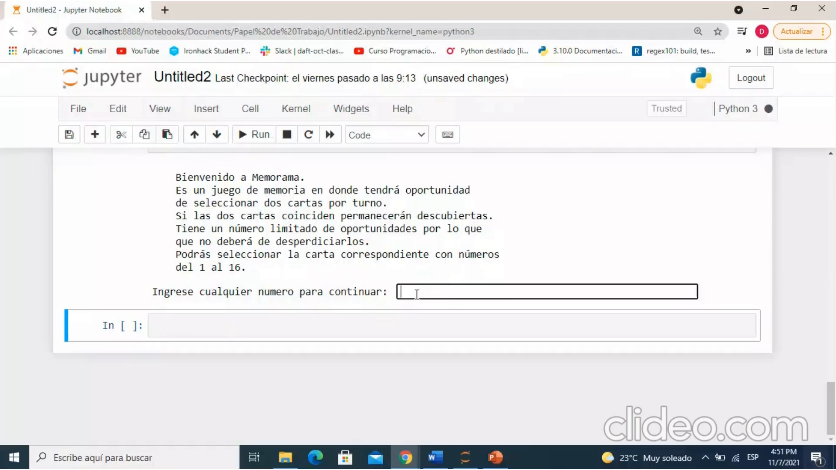

Slide 9




¡THANKS!
@raul muciño
@daniel gonzalez

